Slide 1


Slide 2
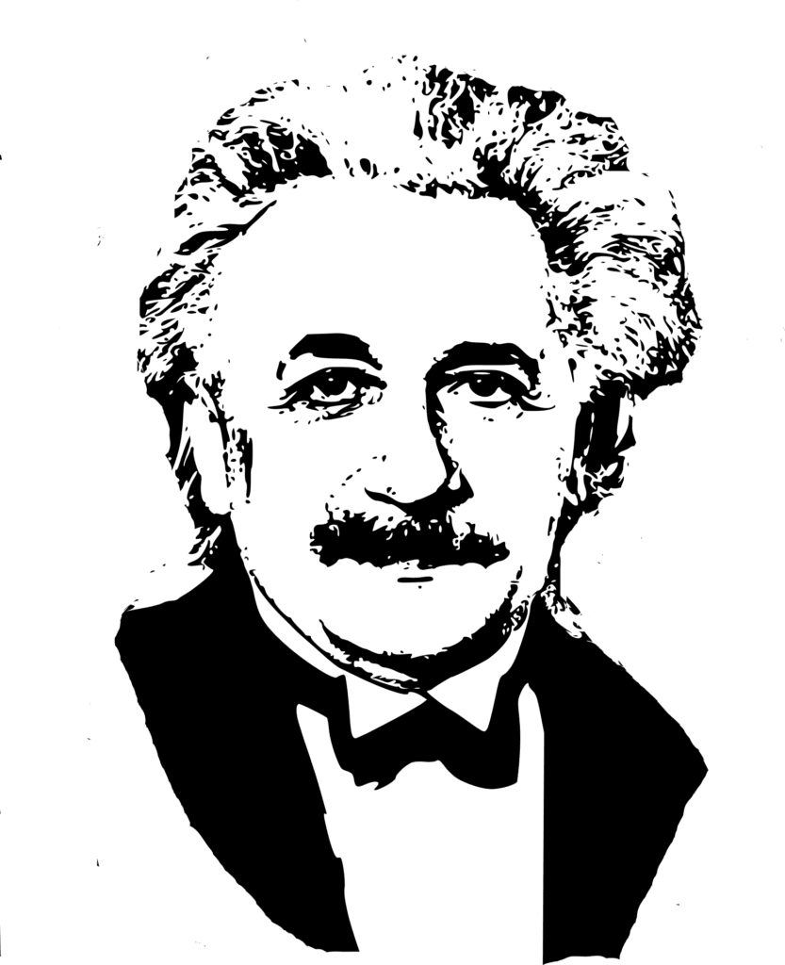
- A coisa mais bela que o homem pode experimentar é o mistério. É essa emoção fundamental que está na raiz de toda ciência e toda arte.
Albert Einstein

Slide 3
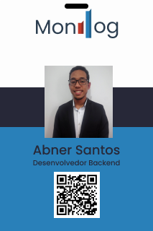
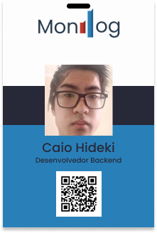
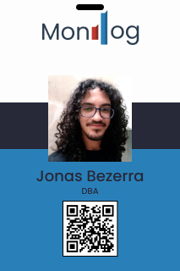


Equipe

Slide 4

Quem somos?
A MoniLog é uma startup focada no desenvolvimento de soluções tecnológicas para facilitar tarefas, realizar monitoramento de processos e resgatar algumas tecnologias consideradas retrógradas mas que ainda possuem utilidade no dia a dia.

Slide 5

Cenário
Segundo informações da empresa Alemã Statista que é especializada em dados do mercado de consumidores, em 2019 existiam aproximadamente 50 caixas eletrônicos para cada 100.000 adultos em todo o mundo e esse número vem aumentando todos os anos na última década.

Slide 6

Segmento de Mercado
Crescimento de 25% de saques em ATM’s no ano de 2020;
180 Milhões de saques mensais em 2020;
50 Milhões de pessoas sacam por mês;
Existem cerca de 159.897 caixas eletrônicos no Brasil.

Slide 7
Problemática x Solução
Necessidade de manutenção preditiva;
Manutenção negligenciada;
Aglomerações em Filas.
Estimativa de manutenção;
Monitoramento constante;
Estimativas de filas.
Inovação
Estimativa de espera no atendimento do caixa, geolocalização e prevenção nos gastos com peças de computadores.

Slide 8









Storyboard
Caixa eletrônico quebrado
Usuário insatisfeito
Prejuízos Elevados
Pessoal de suporte!?
Notificação ao proprietário
Detalhamento do problema
Aciona o suporte

Slide 9

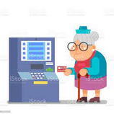



Storyboard
O hardware está como novo
Manutenção realizada
Monitoramento atualizado
Usuário satisfeito
Reputação garantida
Proprietário satisfeito
Página 1

Slide 10



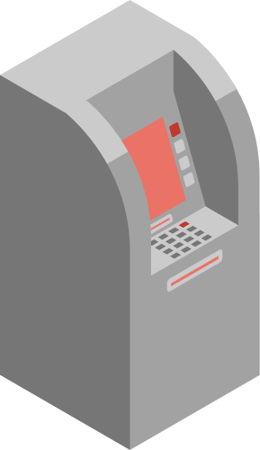







Diagrama de solução
Ocorre uma falha na rede de caixas eletrônicos do cliente
A falha resulta no aumento de prejuízos proveniente das taxas não cobradas nas transações
Nossa solução que monitora as máquinas da rede reporta a falha
O cliente volta a obter o lucro das transações
A falha é corrigida
O suporte é acionado

Slide 11

Proto Persona 1
Quem?
Ana
Caracteristicas:
- Atarefada
- Conectada
- Comunicativa
- Atenta
"Olá eu sou a Ana e preciso monitorar atividades relacionadas a caixa eletrônico"
Dores:
- Precisa de gráficos de fácil entendimento;
- Resolver chamados o mais rápido possível;
- O atendimento do suporte costuma ter uma baixa avaliação devido a alta demanda;
- Cansa facilmente ao ficar olhando telas com muitas informações desnecessárias;
- Precisa de uma interface agradável.

Slide 12

Proto Persona 2
Quem?
Jéssica
Características:
-Possui uma conta bancaria;
- Gosta de comodidade;
- Valoriza seu tempo.
"Olá eu sou Jessica e preciso sacar dinheiro com frequencia"
Dores:
- Se sente desconfortável ao realizar transações por aplicativos de banco;
- Lentidão das filas no banco;
- Se frusta ao ver poucos caixas na agência;
- Não gosta de ir até a agência.

Slide 13
Cliente Linux
Histórias de Usuários
#001 - Eu, enquanto administrador quero um sistema de monitoramento da rede de caixas eletrônicos para garantir a redução de falhas, paralizações na operação e realizar a manutenção preventiva nas máquinas.
#002 - Eu, enquanto administrador, quero ter um sistema no qual seja possível conferir onde ocorrem falhas através da localização do terminal, para garantir que o acionamento do suporte seja rápido e eficiente.
#003 - Eu, enquanto administrador, quero um sistema na qual seja possível fazer autenticação dos meus funcionários, possibilitando delegar responsáveis para fazer o monitoramento.
#004 - Eu, enquanto administrador desejo um sistema que informe falhas no software dos caixas sem a necessidade de integração para notificar em caso de inoperabilidade por erros no programa do banco.
#005 - Eu, como usuário multiplataforma, necessito de um sistema que seja responsivo, possibilitando assim que eu utilize de diferentes dispositivos com resoluções diferentes.
#006 - Eu como operador do sistema de monitoração, necessito de um dashboard intuitivo para facilitar minha curva de aprendizado.
#007 - Eu como operador do sistema de monitoração, quero um sistema que me informe falhas via e-mail para que mesmo sem estar logado eu possa ser notificado de falhas.
#008 - Eu como operador do sistema de monitoração quero que os recursos de utilização dos terminais fiquem salvos para fins de log e consulta.
#009 - Eu como operador do sistema de monitoração quero que o sistema seja acessado através de um navegador de internet, para ter o acesso rápido por qualquer dispositivo.
#010 – Eu como administrador do sistema de monitoração quero que o sistema informe a probabilidade de filas nos caixas por dia e horário, para disponibilizar a informação à APIs externas.

Slide 14
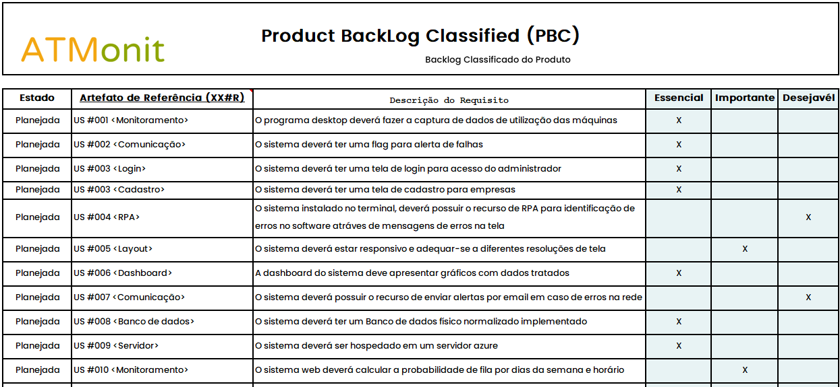
Product BackLog

Slide 15

Ferramenta de Gestão
Microsoft Planner

Slide 16

Ferramenta de Versionamento

Slide 17
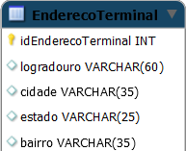
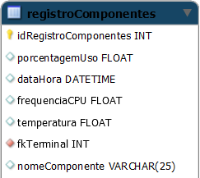
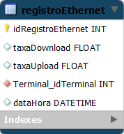
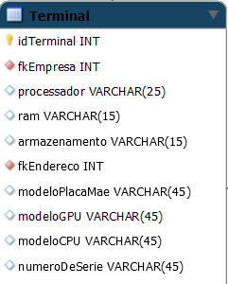
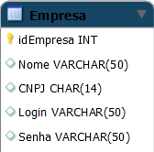
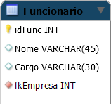
Diagrama Entidade-Relacionamento (DER)

Slide 18

Cloud

Slide 19

Cliente Linux

Slide 20

Prototipação Site Institucional

Slide 21
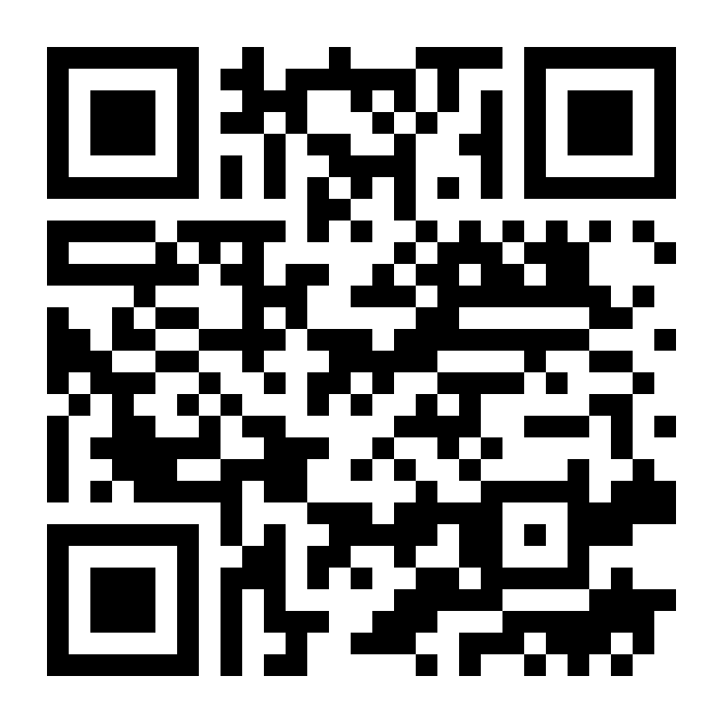
Site Institucional
Por Favor escaneie o QR Code

Slide 22





Conclusão
Dificuldades
Superações
Aprendizado
TeamWork
Dedicação

Slide 23





Obrigado!
Alguma dúvida?

